Slide 1

الرِّياضِيّات
الصَّفُّ الثاني

Slide 2

فَريقُ الْعَمَل
المعلمة : شفاء عوينة مدرسة ذكور العرقوب
المعلمة : أحلام خالد مدرسة حيفا الأساسية المختلطة
المعلمة :باسمة شوشة مدرسة بنات تل الربيع الأساسية
بإشراف الأستاذ عصام عبيد الله

Slide 3

نشاط كاشف
تدريب الكتاب
فيديو
عنوان الدرس
عنوان الدرس
لعبة تفاعلية
المهام
العرض
الهدف

Slide 4

عِنْوانُ الدَّرْس
المجسمات

Slide 5
الهَــــدَف
ان يتعرف الطالب على المكعب والاسطوانة

Slide 6
نَشاط كاشف
رجــــوع

Slide 7
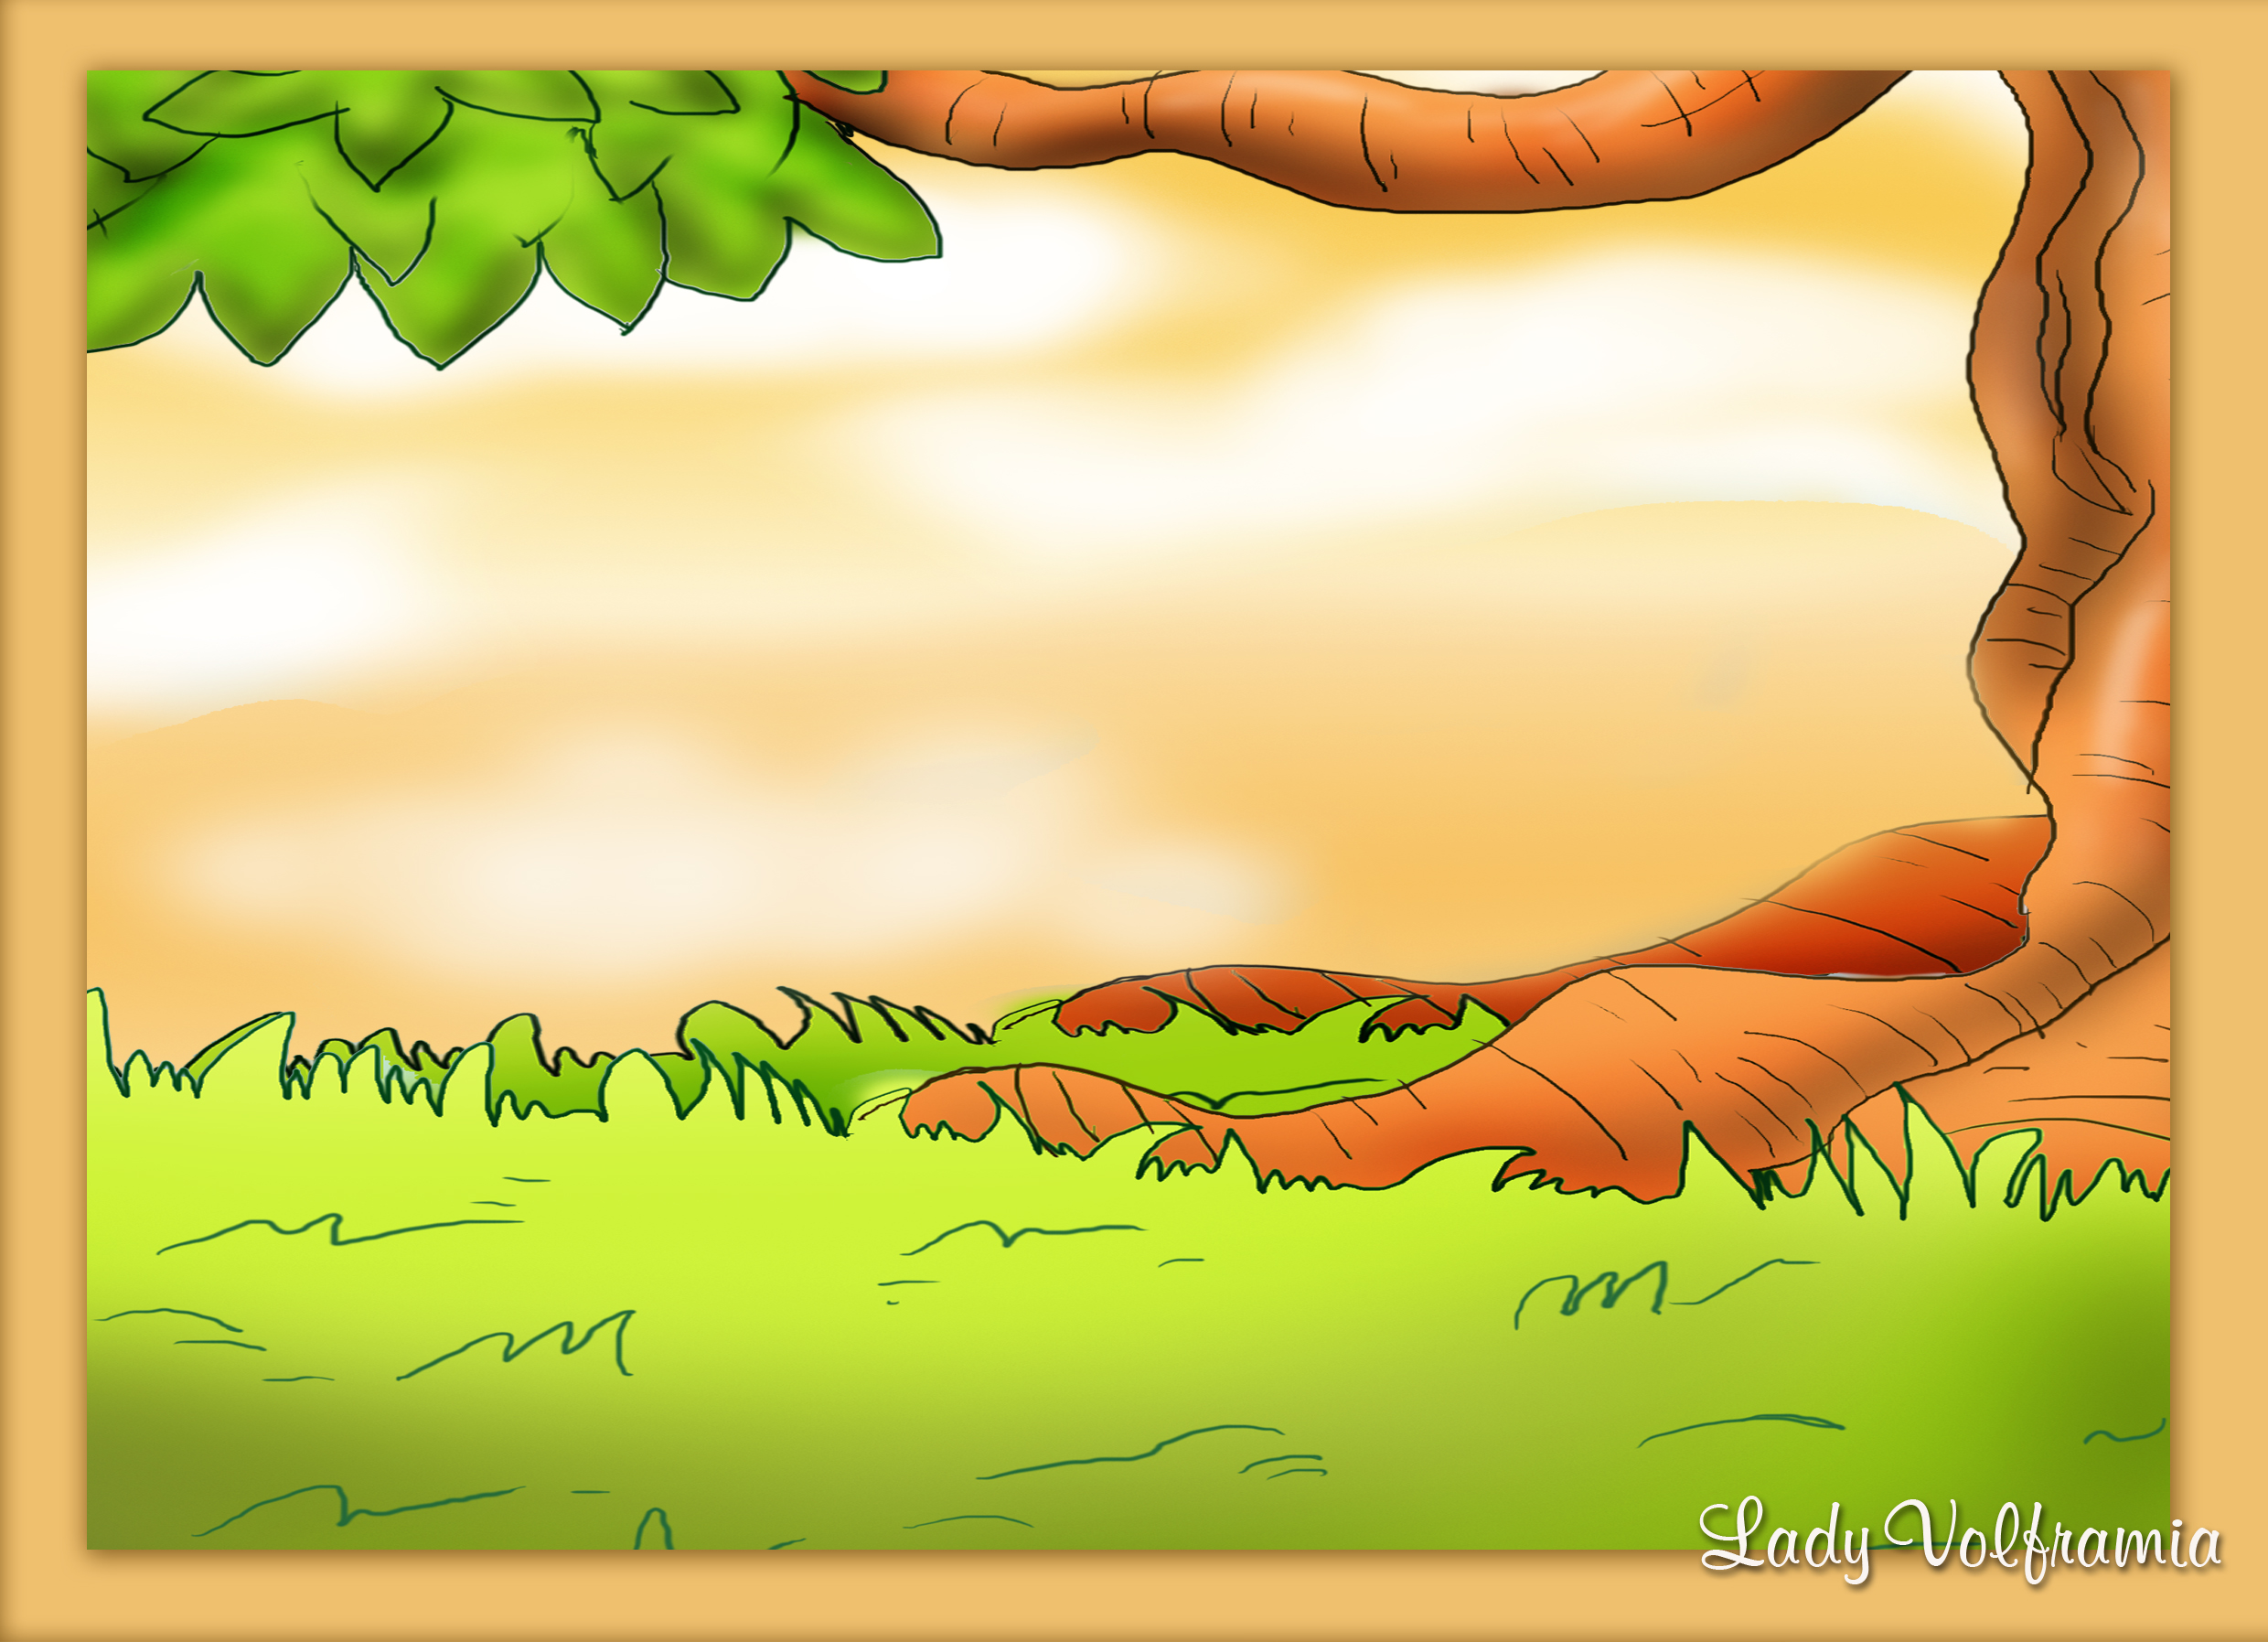

ما هذا الشكل
مربع
الدائرة
مستطيل

Slide 8
ما هذا الشكل
الدائرة
مربع
مستطيل

Slide 9
ما هذا الشكل
الدائرة
مستطيل
مثلث

Slide 10


Slide 11
الْعَرْض
رجــــوع

Slide 12
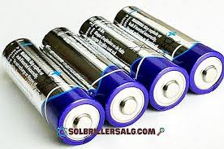
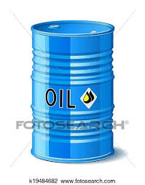
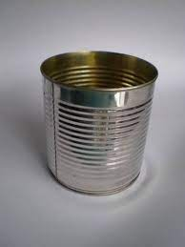
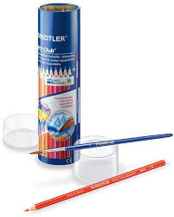
يا أذكياء لقد تعرفنا في السابق على الاشكال الهندسية مثل
المربع والمستطيل والدائرة والمثلث
اليوم سوف نتعرف على المجسمات الهندسية التي تتكون من تجمع اشكال هندسية بسيطة هل انتم جاهزون لمعرفة هذه المجسمات
سوف نتعرف على
الأسطوانة
مجسم هندسي نشاهده في حياتا ما في الصور

Slide 13
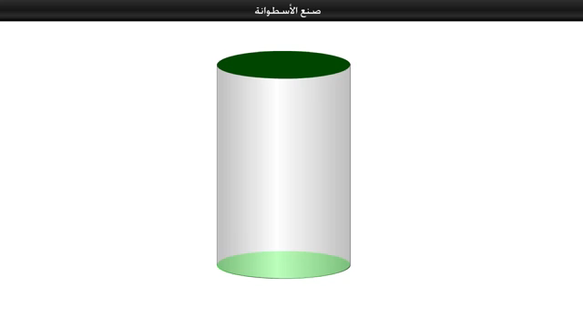
الآن يا ابطال هيا نتعرف كيف تتكون الأسطوانة
لنشاهد الفيديو

Slide 14
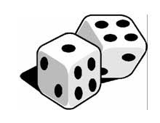

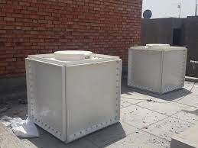
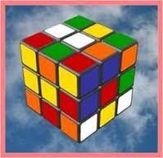
المكعب :
مجسم هندسي نشاهده في حياتنا كما في الصور

Slide 15
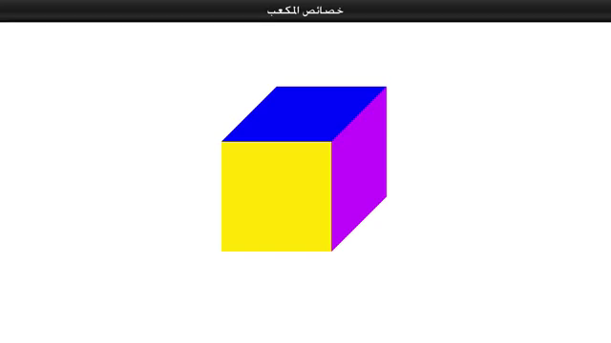
لقد تعرفنا على المكعب في حياتنا
هيا نتعرف مما يتكون المكعب لنشاهد الفيديو

Slide 16
تَدْريباتُ الْكِتاب
رجــــوع

Slide 17
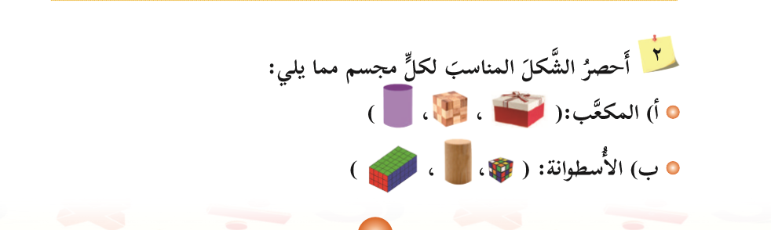
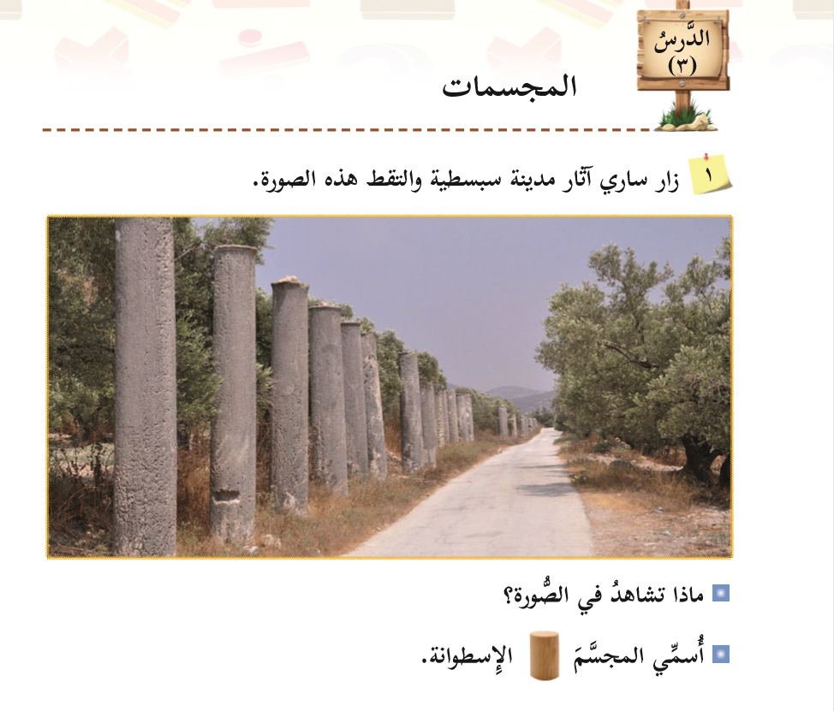
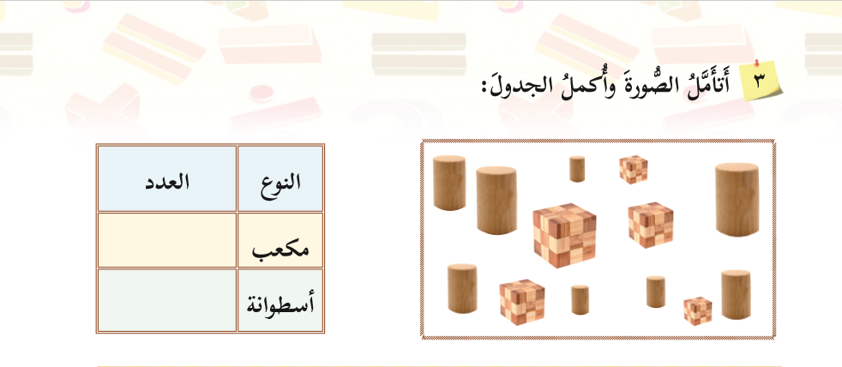
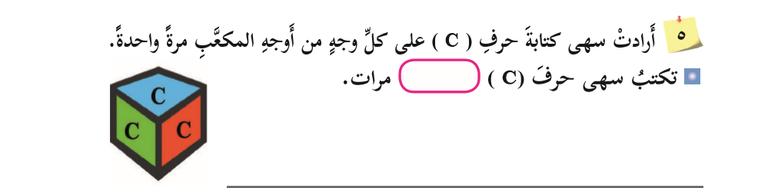

Slide 18
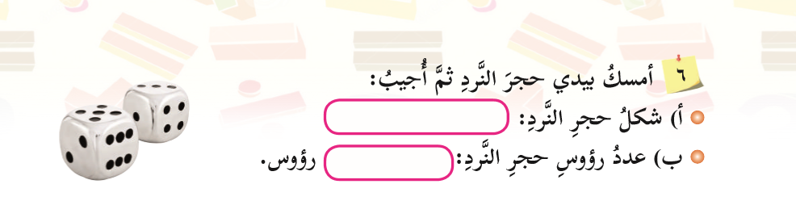
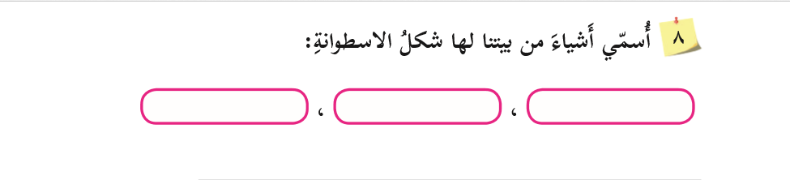

Slide 19
هَيّا نٌشاهِدُ مَعاً
ونتذكر ماذا تعلمنا
رجــــوع

Slide 20
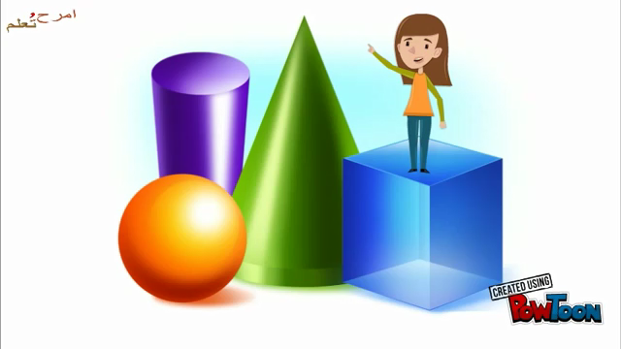

Slide 21
اللعبة التفاعلية

Slide 22
اين المكعب

Slide 23
اين الأسطوانة

Slide 24
الْمَهامُ
رجــــوع

Slide 25
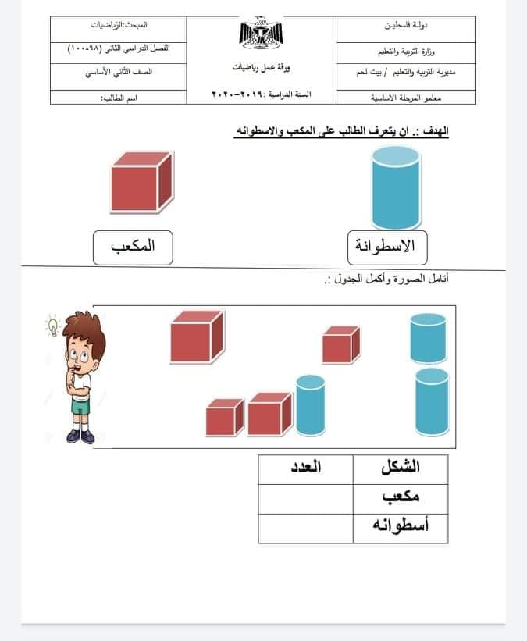

نشاط تطبيقي
حل ورقة العمل
التالية

Slide 26

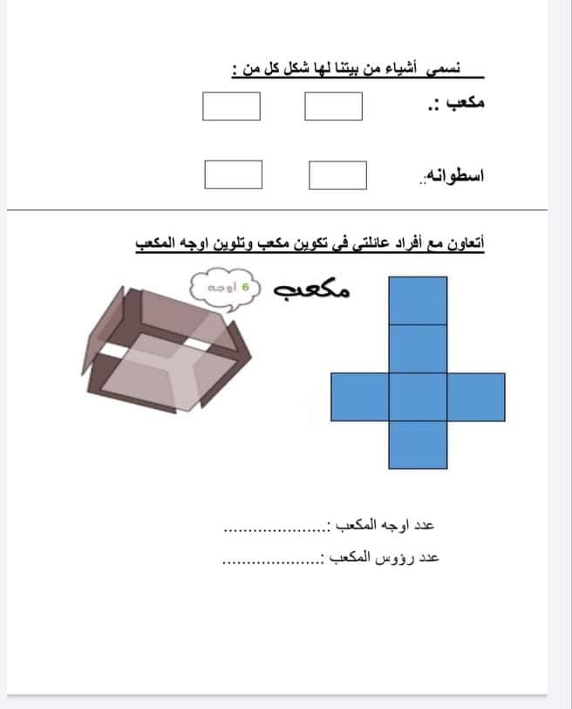
مُهِمْة عَمَلِيَّة :

Slide 27

وفقكم الله يا أبطال
أحسنتم
إلى اللقــــاء

